Slide 2
UBND QUẬN LONG BIÊN
TRƯỜNG MẦM NON LONG BIÊN
LĨNH VỰC PHÁT TRIỂN NHẬN THỨC
Nhận biết tập nói : Bé chơi với nước
Giáo viên : Nguyễn Thị Phương Hiếu
Lứa tuổi : 24-36 tháng

Slide 3
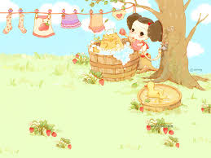
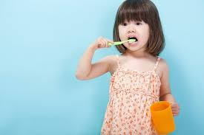
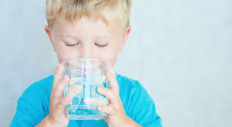
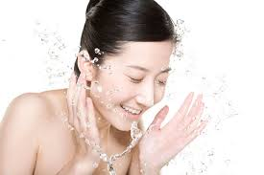
Ích lợi của nước với con người

Slide 4
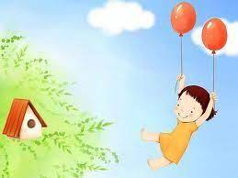
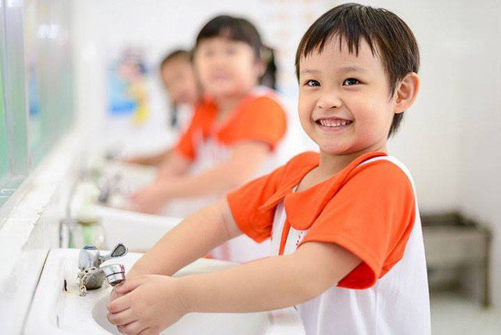
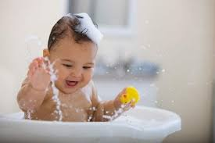

Slide 5
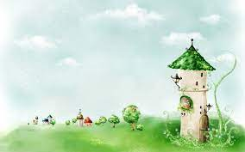
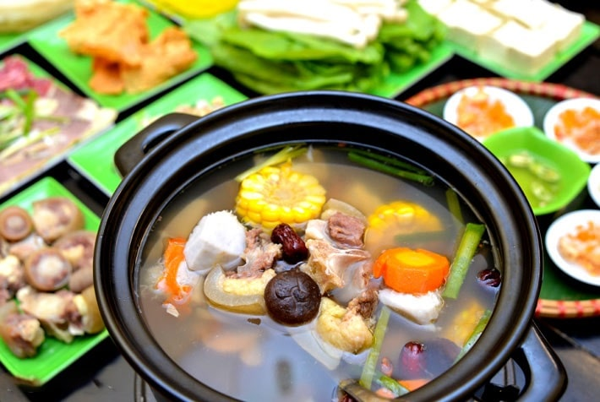
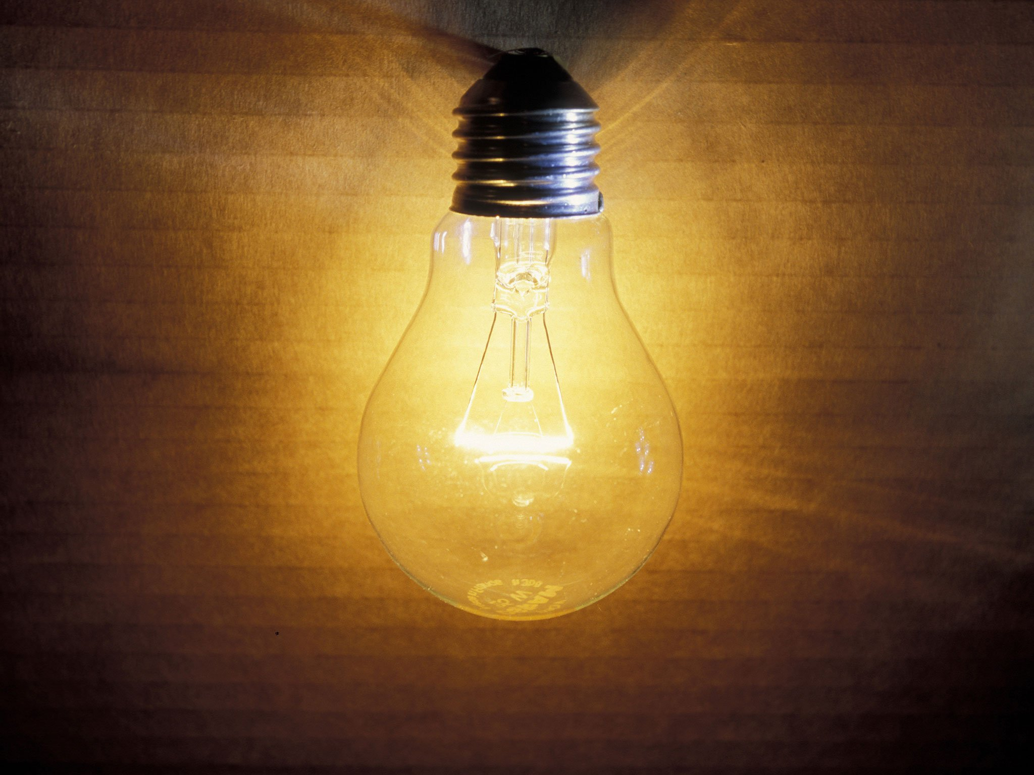
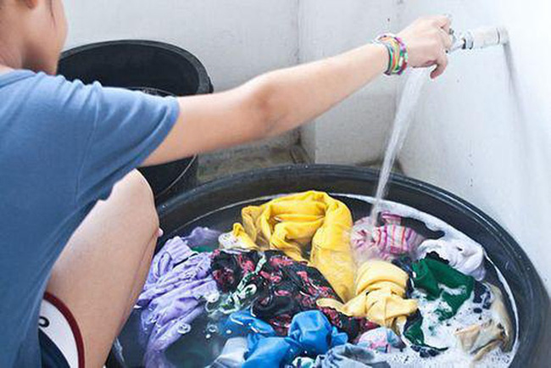

Slide 6
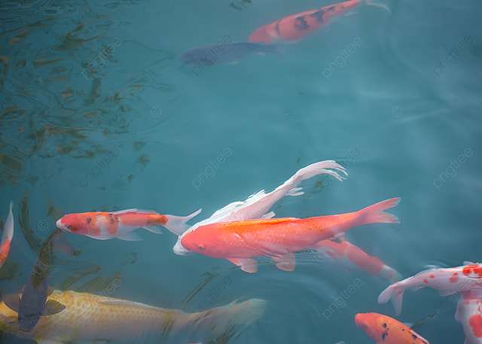
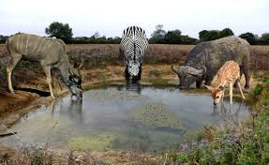
Ích lợi của nước đối với các con vật

Slide 7
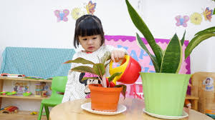
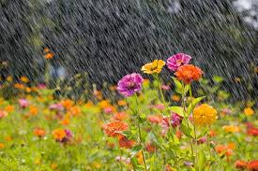
Ích lợi của nước đối với cây cối

Slide 8
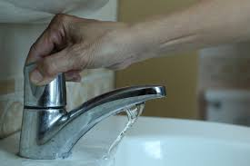
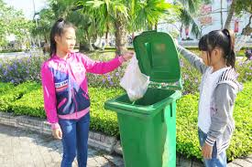
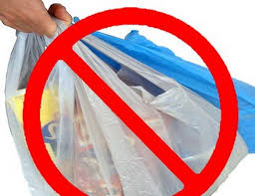
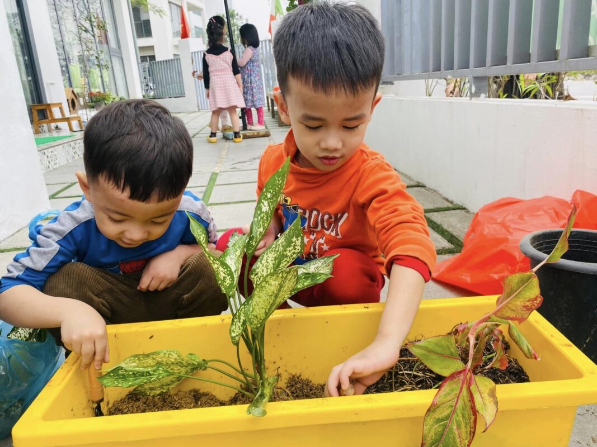
Bé làm gì để bảo vệ nguồn nước

Slide 9
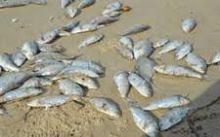
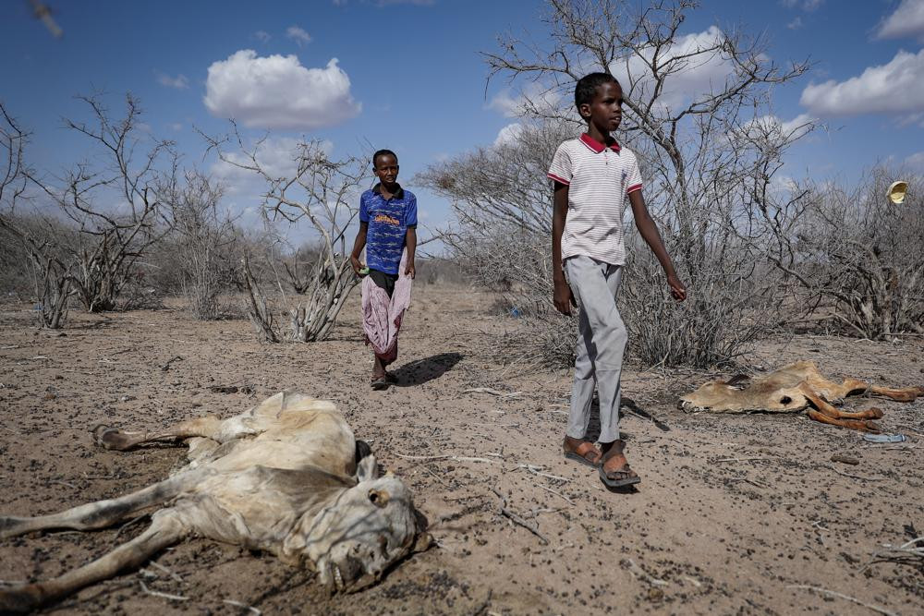
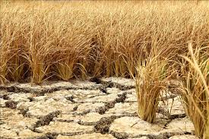
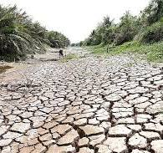
Điều gì sẽ xảy ra khi không có nước

Slide 10
Trò chơi: Ai nhanh hơn

Slide 11
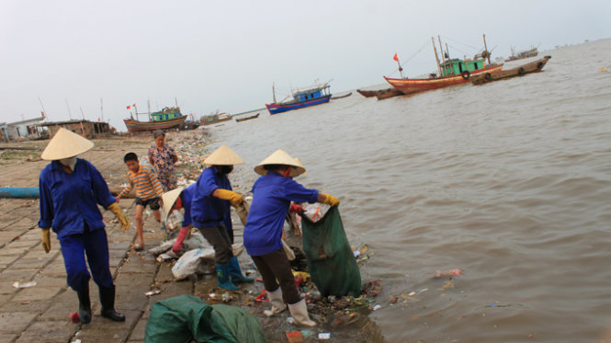
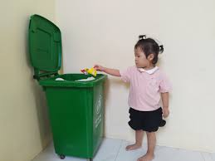
Câu 1: Đâu là hành động đúng ?
1. Vứt rác bừa bãi
2. Vứt rác đúng nơi quy định

Slide 12
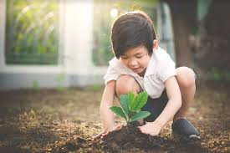
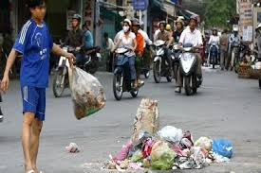
Câu 2: Để bảo vệ nguồn nước các con nên làm gì?
1. Trồng nhiều cây xanh
2. Vứt rác bừa bãi

